Slide 1
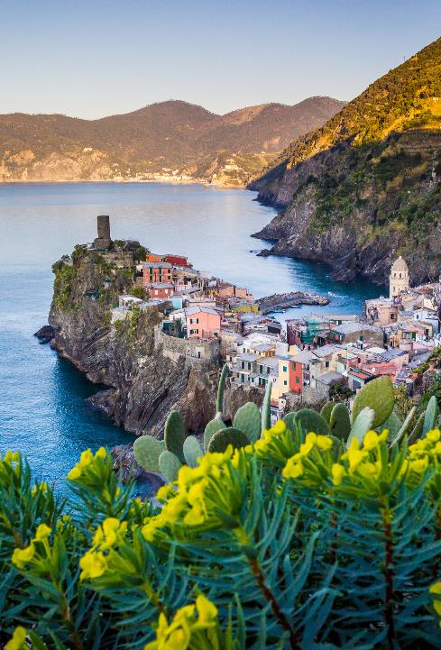
Интеллектуальный помощник путешественника «TravelGuide_bot»
Поволжский государственный технологический университет
Грозов Даниил
Куликов Артем

Slide 2

Актуальность
путешествия – важная потребность современных людей;
планирование и организация путешествий требуют времени, сил или/ и денежных затрат;
«TravelGuide_bot» поможет решить эту проблему, мгновенно предлагая интересные маршруты по запросу пользователя, а также информационное сопровождение для комфортных путешествий.

Slide 3
Пользователи
1) Люди, ориентированные на самостоятельные туристические поездки и путешествия (или небольшими компаниями), не владеющие информацией о новых локациях, ограниченные во времени и денежных средствах на туристическое сопровождение (от 18 лет, уверенные пользователи гаджетов);
2) Люди, приехавшие в другой город / регион по рабочим / учебным делам, желающие ознакомиться с городом, достопримечательностями, пройти интересными маршрутами (от 16 лет, уверенные пользователи гаджетов).

Slide 4
Проблемы
1) отсутствие / нехватка информации о достопримечательностях, туристических маршрутах, интересных локациях в других городах и регионах;
2) высокие затраты на организацию путешествия, экскурсионное сопровождение;
В результате люди ограничивают себя в возможностях путешествовать, получать новые впечатления, общаться и развиваться

Slide 5
Как уже решается проблема
Названные проблемы решаются следующими способами:
Покупка готовых туров у турагентов – полное сопровождение туристической поездки (транспорт, проживание, питание, экскурсии) – высокая стоимость;
Самостоятельное планирование маршрута (транспорт, проживание, питание), покупка готовых экскурсий «на месте» - высокие затраты времени на планирование, высокая стоимость экскурсий.
Использование приложений для построения маршрутов (2Gis, Яндекс. Карты и т.д.) – не предлагает готовых туристических маршрутов, нет информационного сопровождения локаций

Slide 6

Решение
Проектируемый телеграм-бот имеет следующий функционал:
1) по запросу пользователя (продолжительность маршрута, характер маршрута) предложит готовые маршруты по основным достопримечательностям и локациям выбранной территории (город, регион), покажет маршрут на карте;
2) пользователь сможет отредактировать маршрут, по желанию;
3) по прибытию пользователя в заданную точку бот предоставит экскурсионную информацию о достопримечательности (локации), по выбору пользователя - текстовую или озвученную;
4) туристические маршруты с квестами – пользователь должен найти загаданные объекты в локации и выполнить определенные действия (сфотографировать, потереть, бросить монетку и т.д.).
В телеграм-канале пользователи просматривать познавательный контент о путешествиях и истории достопримечательностей, делиться мнениями, интересными локациями и находить компанию для совместных поездок и путешествий

Slide 7


Команда
ГРОЗОВ ДАНИИЛ
КУЛИКОВ АРТЁМ
Студент 2 курса направления подготовки бакалавриата «Информатика и вычислительная техника».
Опыт проектирования игр на JavaScript
Опыт разработки телеграм-бота-органайзера важных дат и генератора поздравлений
Студент 2 курса направления подготовки бакалавриата «Информатика и вычислительная техника».

